Slide 1
BẺ GÃY BẪY SLA
TRONG THƯƠNG MẠI ĐIỆN TỬ
DATA
SCIENCE
WORKFLOW
Phân tích độ lệch giao hàng và tác động đến sự hài lòng của khách hàng
SLA có thực sự phản ánh trải nghiệm giao hàng của khách hàng?
Business
→ Data Collection
→ Cleaning
→ EDA
→ Features
→ Modeling
→ Evaluation
→ Business Value
Phân tích dữ liệu đánh giá trên Tiki nhằm đối chiếu thời gian giao hàng, trạng thái SLA và phản hồi thực tế của khách hàng.
203.510 reviews
Weighted analysis
EDA
Predictive modeling
Môn học: Cơ sở Khoa học Dữ liệu
Nhóm: ........................................
Thành viên: Phan Ngô Quốc An - 24139002
Đỗ Minh Hiển - 24139013
Nguyễn Ngọc Ngân - 24139031
Hồ Ngọc Sỹ - 24139047
Giảng viên: PGS.TS Nguyễn Mạnh Hùng
Cơ sở Khoa học Dữ liệu • SLA & Customer Experience
1

Slide 2
QUY TRÌNH NGHIÊN CỨU DATA SCIENCE
02
Từ dữ liệu đánh giá Tiki đến đánh giá “bẫy SLA” và dự báo sự không hài lòng
01
BUSINESS
02
03
CLEANING
04
EDA
Bẫy SLA trong TMĐT
SLA ↔ Customer Satisfaction
→
DATA COLLECTION
→
Timestamp · Lead Time · SLA
Anomaly & missing labels
→
Weighted analysis
Lead Time · SLA · Rating
Tiki Review Data
203.510 reviews
↓
08
BUSINESS VALUE
07
EVALUATION
06
MODELING
05
FEATURES
Đánh giá giới hạn của SLA
Bổ sung customer signal
←
PR-AUC · Lift · Calibration
Robustness & uncertainty
←
Baseline · Logistic · RF · GBM
Ensemble
←
Delivery · Customer history
Product history · Target
Mục tiêu xuyên suốt: Kiểm tra liệu chỉ báo SLA của doanh nghiệp có phản ánh đầy đủ trải nghiệm giao hàng và nguy cơ khách hàng đánh giá thấp hay không.
Cơ sở Khoa học Dữ liệu • SLA & Customer Experience
2

Slide 3
BÀI TOÁN KINH DOANH: SLA CÓ PHẢN ÁNH ĐÚNG TRẢI NGHIỆM KHÁCH HÀNG?
03
1. VẤN ĐỀ KINH DOANH
- Trong thương mại điện tử, khách hàng được cung cấp một cam kết giao hàng/SLA.
- Doanh nghiệp thường dùng trạng thái đúng SLA / vượt SLA để theo dõi hiệu quả giao hàng.
- Vì vậy đặt vấn đề liệu SLA có phản ánh đầy đủ trải nghiệm giao hàng của khách hàng hay không.
Đặt hàng
Doanh nghiệp đánh giá hiệu quả giao hàng qua SLA
SLA (1-5 days)
Câu hỏi đặt ra:
Tuân thủ SLA có đồng nghĩa
với trải nghiệm giao hàng tốt?
SLA là gì?
Service Level Agreement (SLA) hay còn gọi là thỏa thuận mức độ dịch vụ là cam kết giữa nhà cung cấp dịch vụ và khách hàng về thời gian giao hàng
Cơ sở Khoa học Dữ liệu • SLA & Customer Experience
Business
Data Collection
Cleaning
EDA
Features
Modeling
Evaluation
Business Value
3

Slide 4
BÀI TOÁN KINH DOANH: SLA CÓ PHẢN ÁNH ĐÚNG TRẢI NGHIỆM KHÁCH HÀNG?
04
2. CÂU HỎI NGHIÊN CỨU
Q1: Lead Time thực tế phân bố như thế nào so với SLA?
Q2: SLA có phản ánh đúng cảm nhận giao hàng của khách hàng không?
Q3: Lead Time có liên hệ với Rating không?
Q4: Có thể dự báo Low Rating tốt hơn chỉ sử dụng SLA không?
Cơ sở Khoa học Dữ liệu • SLA & Customer Experience
Business
Data Collection
Cleaning
EDA
Features
Modeling
Evaluation
Business Value
4

Slide 5
THU THẬP DỮ LIỆU — TỪ TIKI REVIEWS ĐẾN TẬP DỮ LIỆU PHÂN TÍCH
05
NGUỒN VÀ QUY MÔ DỮ LIỆU
Nguồn dữ liệu: Đánh giá sản phẩm trên Tiki
Quy mô tập dữ liệu: 203.510 reviews
DỮ LIỆU THU THẬP
ĐÁNH GIÁ KHÁCH HÀNG
THÔNG TIN GIAO HÀNG
SẢN PHẨM & NHÀ BÁN
Rating · Thời điểm đánh giá
Nội dung / thông tin review
Thời điểm giao hàng
Customer-reported delivery label
Các timestamp liên quan
Thông tin sản phẩm · Seller
Thuộc tính phục vụ phân nhóm
TỪ DỮ LIỆU THÔ ĐẾN DỮ LIỆU PHÂN TÍCH
Raw Data
→
Lead Time
SLA Status
Rating
Customer Delivery Status
Low Rating
Cơ sở Khoa học Dữ liệu • SLA & Customer Experience
Business
Data Collection
Cleaning
EDA
Features
Modeling
Evaluation
Business Value
5

Slide 6
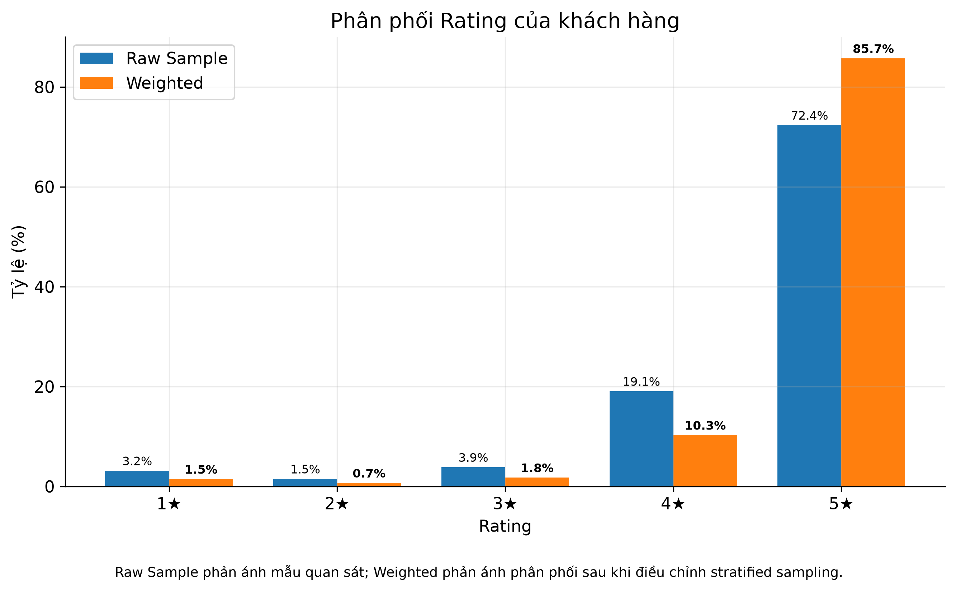
DATA COLLECTION — LẤY MẪU PHÂN TẦNG THEO SAO & TRỌNG SỐ
06
1. THIẾT KẾ LẤY MẪU PHÂN TẦNG THEO SỐ SAO
1
Lấy mẫu phân tầng theo rating
2
Vét cạn tầng hiếm, lấy mẫu tầng đông
sort=stars|1…3: lấy hết · 4–5★: tối đa 200 review/sản phẩm
3
Gắn trọng số
mọi ước lượng quần thể nhân w · luôn báo kèm n_eff
2. KIỂM CHỨNG ĐỘC LẬP TRỌNG SỐ
0,0091%
độ lệch
Σ weight (từ endpoint review) = 438.255
Σ review_count (endpoint listing) = 438.295
Hai nguồn độc lập, không ép khớp.
“Trong mẫu này, tỷ lệ review ≤3★ của mẫu thô là 8,6%, cao khoảng 2,2 lần mức 4,0% sau khi hiệu chỉnh trọng số.”
Đạo đức thu thập
Tôn trọng robots.txt, không đụng /me, /order, /customer 1 request/giây, không chạy song song · cache, cào đúng một lần User-Agent khai rõ đồ án môn học
Cơ sở Khoa học Dữ liệu • SLA & Customer Experience
Business
Data Collection
Cleaning
EDA
Features
Modeling
Evaluation
Business Value
6
Notes:
Ý chính: cào ngây thơ ra 96% review 5 sao → biến mục tiêu không có phương sai. Nhóm đọc histogram sao ở cấp quần thể (API trả kèm, đếm thật), vét cạn tầng 1–3★, lấy tối đa 200 review ở tầng 4–5★, rồi gán w = N_h/n_h.
Câu hỏi dự kiến — Vì sao tin trọng số đúng? Tổng trọng số 438.255 khớp tổng số review 438.295 lấy từ một endpoint KHÁC, lệch 0,0091% — hai con số không hề được ép cho khớp.
— Trọng số làm gì? Mọi tỉ lệ/trung bình quần thể đều nhân w; không nhân thì tỉ lệ review xấu bị phóng đại gấp đôi (8,6% vs 4,0%).
— n_eff là gì? Kish n_eff = (Σw)²/Σw²: số quan sát 'thật sự mang thông tin'. 182 dòng có thể chỉ bằng 25 quan sát.

Slide 7
LÀM SẠCH & XỬ LÝ DỮ LIỆU
07
01
02
03
04
CHUẨN HÓA THỜI GIAN
KIỂM TRA & LÀM SẠCH
XÂY DỰNG BIẾN PHÂN TÍCH
KIỂM TRA CHẤT LƯỢNG
Lead Time
• Chuẩn hóa các trường timestamp
• Đồng nhất múi giờ
• Kiểm tra thứ tự thời gian giữa các sự kiện
• Xử lý giá trị thiếu và bản ghi không hợp lệ
• Kiểm tra Lead Time bất thường
• Giới hạn Lead Time hợp lý: 0–90 ngày
Khoảng thời gian giao hàng thực tế.
• Kiểm tra phân bố và tính hợp lệ sau xử lý
• Theo dõi missing Customer Delivery Status
• Chuẩn bị dữ liệu cho EDA & Modeling
SLA Status
Within SLA / SLA Breach với ngưỡng 5 ngày.
Customer Delivery Status
Chuẩn hóa phản hồi của khách hàng về giao hàng.
Low Rating
Đánh giá thấp với điều kiện Rating ≤ 3★.
Cơ sở Khoa học Dữ liệu • SLA & Customer Experience
Business
Data Collection
Cleaning
EDA
Features
Modeling
Evaluation
Business Value
7

Slide 8
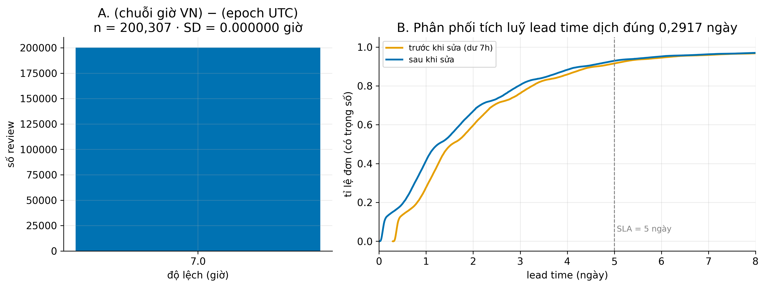
CLEANING — HAI LỖI IM LẶNG TỰ BẮT ĐƯỢC
08
1. MỘT API, HAI ĐỒNG HỒ
purchased_at = epoch UTC
delivery_date = chuỗi giờ Việt Nam
Trừ thẳng → mọi lead time dư đúng 7 giờ
Đo, không đoán: created_at − review_created_date (cùng một sự kiện) trên 200.307 review = 7,0000 h, SD = 0
Tác động: trung vị 1,55 → 1,26 ngày · vượt SLA 8,45% → 7,12%
Khoá bằng test: đặt & giao cùng lúc ⇒ lead_days = 0
DATA CONTRACT — GẮN CỜ, KHÔNG XOÁ
2. 1.799 DÒNG LEAD_DAYS ÂM (0,88%)
quality_flag | n | %
ok — phân tích được | 198.355 | 97,47%
thiếu delivery_date | 3.064 | 1,51%
lead_days âm | 1.799 | 0,88%
thiếu purchased_at | 280 | 0,14%
lead_days > 90 ngày | 12 | 0,01%
Nguyên nhân: purchased_at ghi lần mua gần nhất — 93,4% dòng âm có ngày đặt SAU ngày viết review
Xử lý: gắn cờ quality_flag, không xoá im lặng
Loại ra có lệch không? đếm thô nói có (1★: 6,9% vs 3,1%); có trọng số thì không (rating 4,770 vs 4,781)
22/22 phép kiểm data contract đạt · mọi dòng lỗi đều đếm được, báo cáo được — không dropna() trong im lặng
Cơ sở Khoa học Dữ liệu • SLA & Customer Experience
Business
Data Collection
Cleaning
EDA
Features
Modeling
Evaluation
Business Value
8
Notes:
Lỗi 1 — hai đồng hồ: purchased_at là epoch UTC, delivery_date là chuỗi giờ Việt Nam. Trừ thẳng → mọi lead time dư 7 giờ. Không làm gãy dòng code nào nên gọi là lỗi im lặng. Bắt được bằng phép đo: created_at (epoch) và review_created_date (chuỗi) mô tả CÙNG một sự kiện → hiệu = 7,0000 giờ trên 200.307 review, độ lệch chuẩn 0.
Lỗi 2 — 1.799 dòng lead_days âm: purchased_at ghi lần mua GẦN NHẤT của khách với sản phẩm, khách mua lại sau khi review thì ngày đặt nhảy qua ngày viết review (93,4% dòng âm như vậy). Gắn cờ, không xoá; nhân trọng số thì nhóm này không khác phần còn lại (rating 4,770 vs 4,781).
Câu hỏi dự kiến — Sao không dropna? Vì chưa biết chúng có phải khách bất mãn không; phải điều tra rồi mới quyết định.

Slide 9
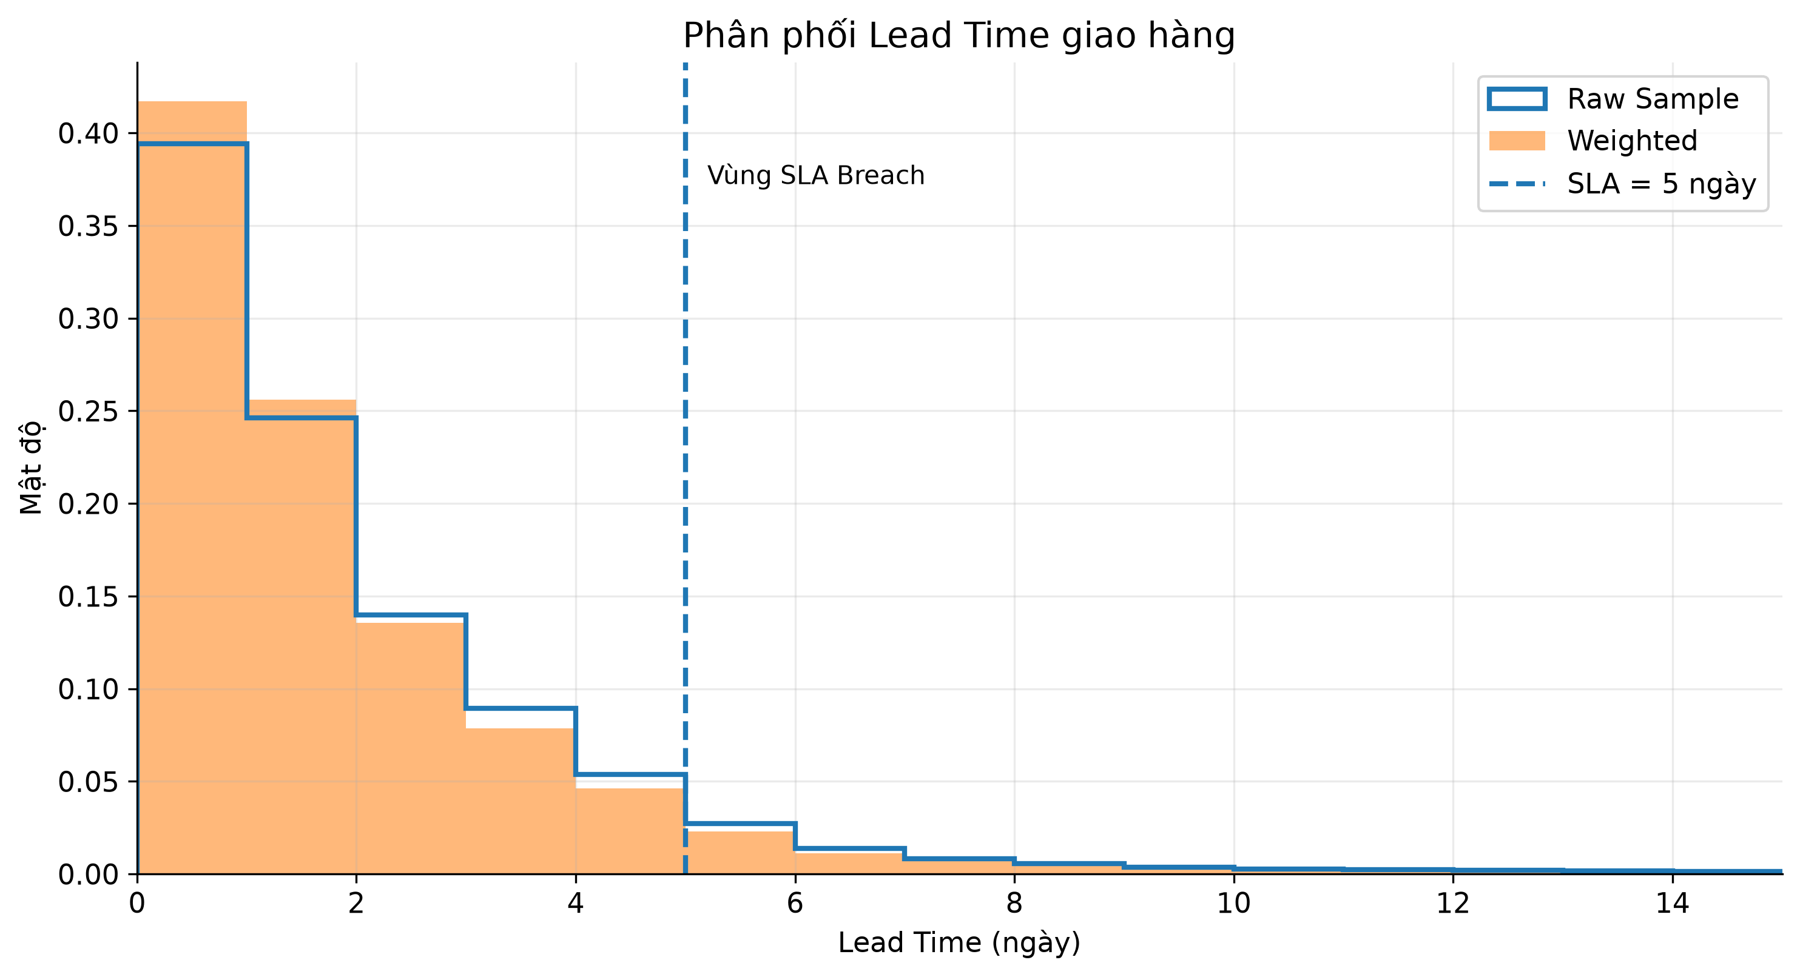
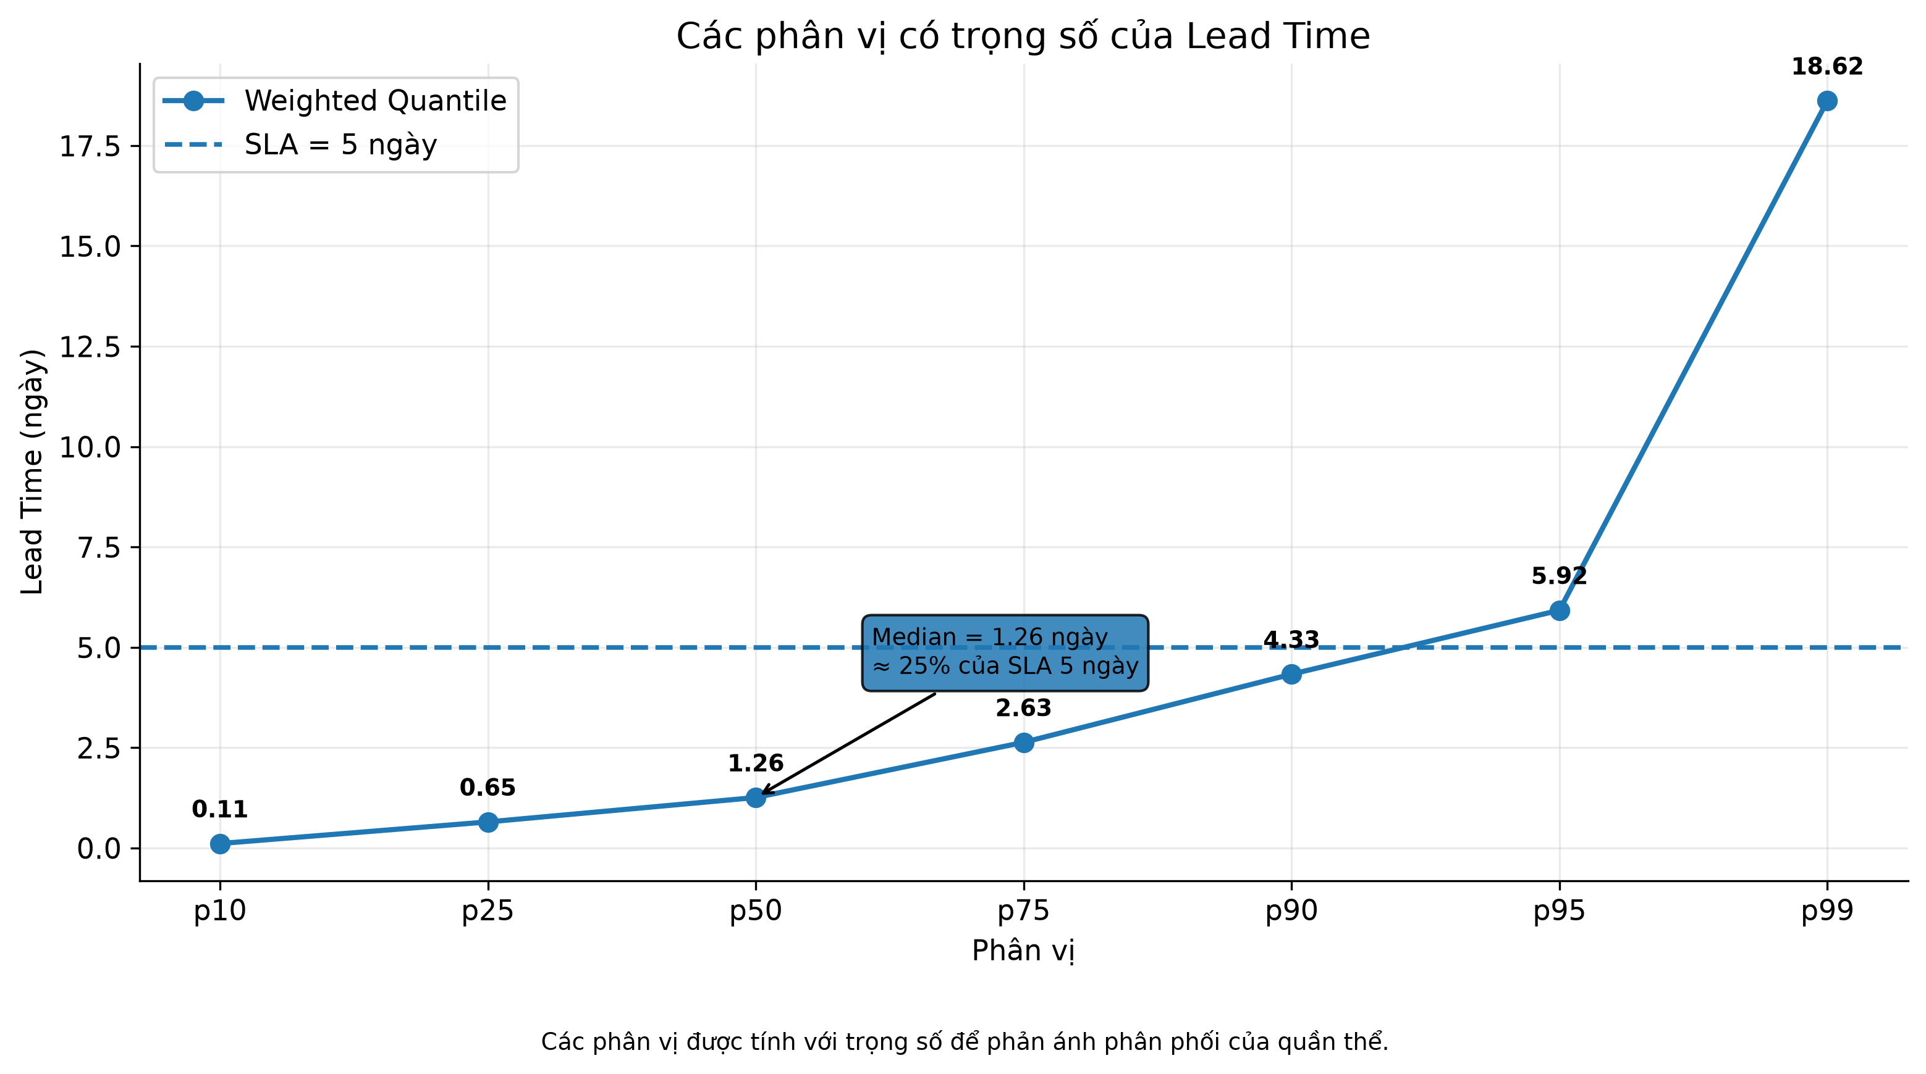
EDA — LEAD TIME THỰC TẾ SO VỚI NGƯỠNG SLA
09
KẾT QUẢ CHÍNH
Phần lớn đơn hàng được giao sớm hơn ngưỡng SLA 5 ngày.
• Median Lead Time: 1,26 ngày
• Median ≈ 25% ngưỡng SLA 5 ngày
• Phân phối có đuôi phải dài: vẫn tồn tại nhóm giao rất chậm
CÁC QUANTILE QUAN TRỌNG
p50
p90
p95
p99
1,26
4,33
5,92
18,62
SLA = 5 ngày
KẾT QUẢ EDA
Lead Time điển hình thấp hơn nhiều so với SLA 5 ngày, nhưng phân phối có đuôi dài
Business
Data Collection
Cleaning
EDA
Features
Modeling
Evaluation
Business Value
9

Slide 10
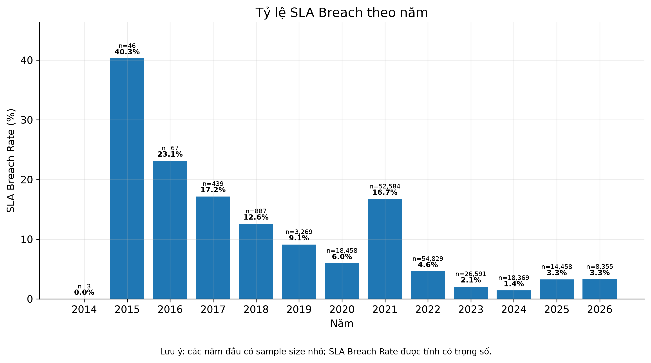
EDA — LEAD TIME THỰC TẾ SO VỚI NGƯỠNG SLA
10
KẾT QUẢ CHÍNH
Tỷ lệ SLA Breach thay đổi đáng kể theo từng năm
Giai đoạn 2020–2021 có tỷ lệ vượt SLA cao
Sau đó tỷ lệ giảm rõ rệt: 2022: 4,6% → 2023: 2,1% → 2024: 1,4%
Các năm đầu có kích thước mẫu rất nhỏ, nên tỷ lệ cao ở 2015–2017 không nên dùng để kết luận xu hướng.
Business
Data Collection
Cleaning
EDA
Features
Modeling
Evaluation
Business Value
10

Slide 11
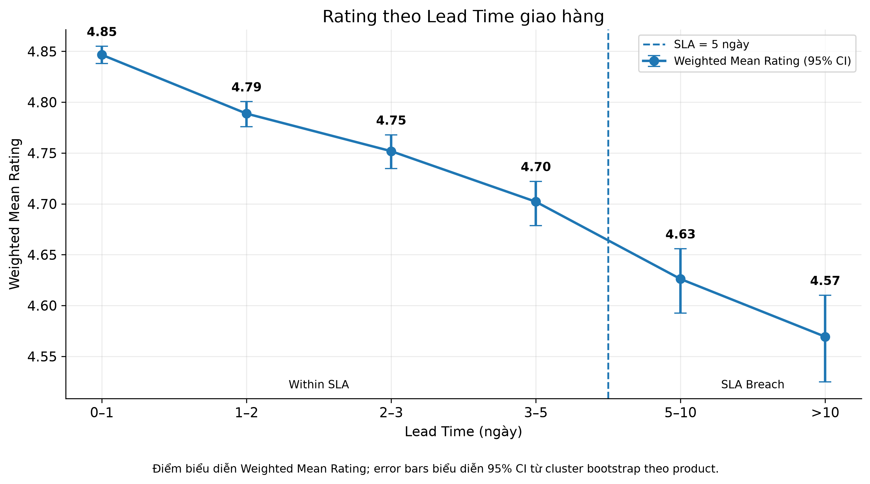
EDA — THỜI GIAN GIAO HÀNG VÀ SỰ HÀI LÒNG
11
KẾT QUẢ CHÍNH
Rating trung bình có xu hướng giảm khi thời gian giao hàng tăng.
Nhóm giao trong 0–1 ngày có rating trung bình cao nhất: 4,85, trong khi nhóm trên 10 ngày có rating 4,57
KẾT QUẢ EDA
Kết quả cho thấy thời gian giao hàng dài hơn đi kèm với mức độ hài lòng thấp hơn.
Cơ sở Khoa học Dữ liệu • SLA & Customer Experience
Business
Data Collection
Cleaning
EDA
Features
Modeling
Evaluation
Business Value
11

Slide 12
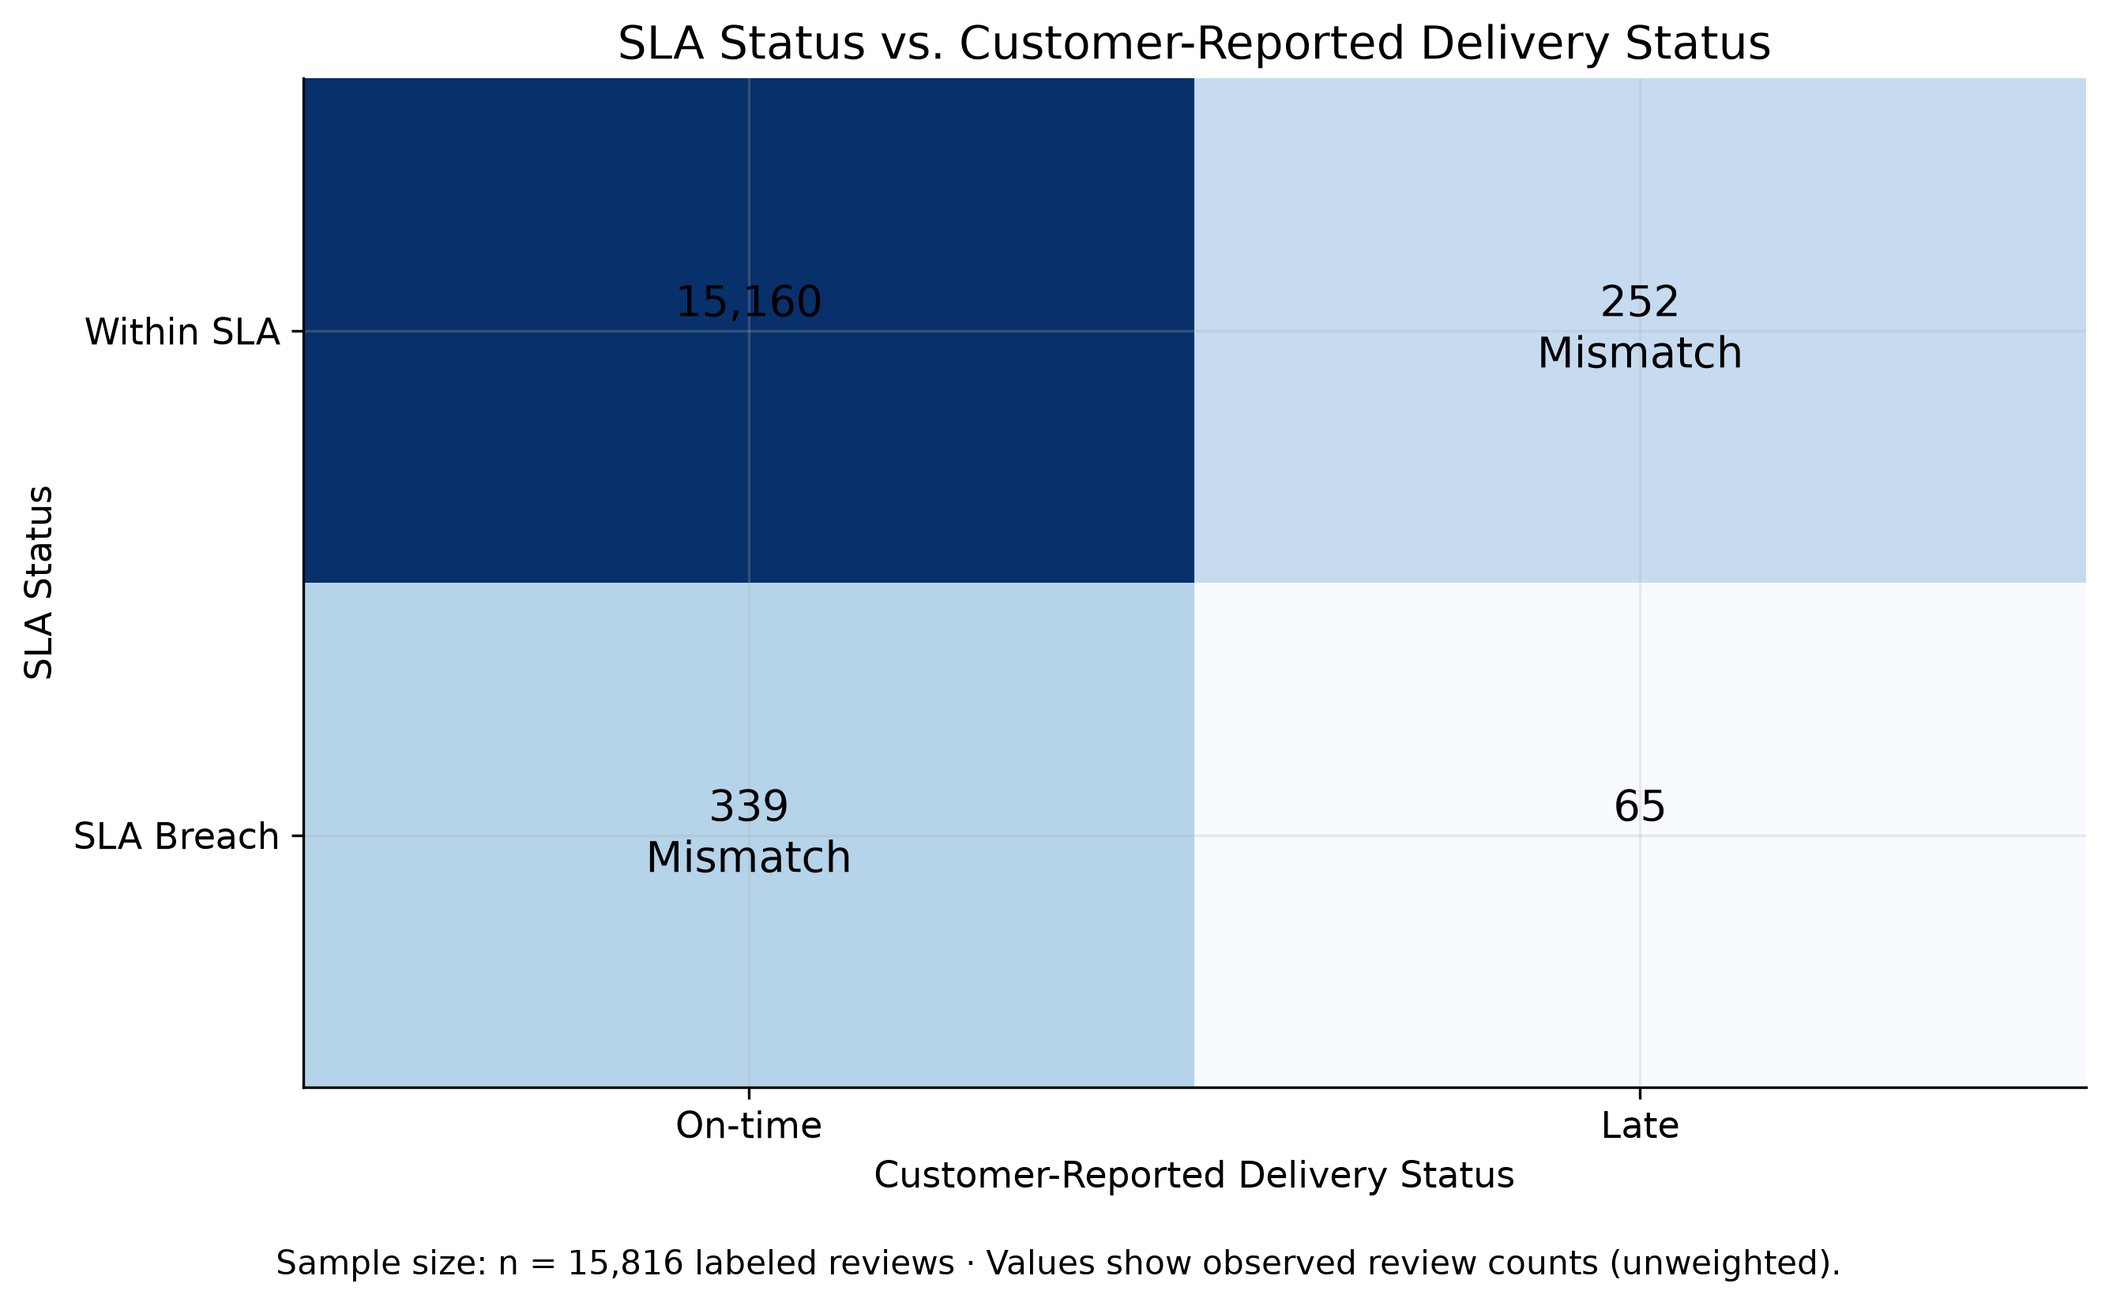
EDA — THỜI GIAN GIAO HÀNG VÀ SỰ HÀI LÒNG
12
GÓC NHÌN DOANH NGHIỆP
Hai cách đánh giá có thực sự đồng nhất?
GÓC NHÌN KHÁCH HÀNG
SLA Status · Within / Breach
Customer Delivery · On-time / Late
1. WITHIN SLA NHƯNG KHÁCH BÁO TRỄ
2. SLA BREACH NHƯNG KHÁCH BÁO ĐÚNG HẸN
252 reviews — đạt SLA không đảm bảo khách cảm nhận đúng hẹn.
339 reviews — vượt SLA không phải lúc nào cũng được cảm nhận là trễ.
n = 15.816 reviews có đủ thông tin đối chiếu · Ma trận sử dụng raw counts.
Cơ sở Khoa học Dữ liệu • SLA & Customer Experience
Business
Data Collection
Cleaning
EDA
Features
Modeling
Evaluation
Business Value
12

Slide 13
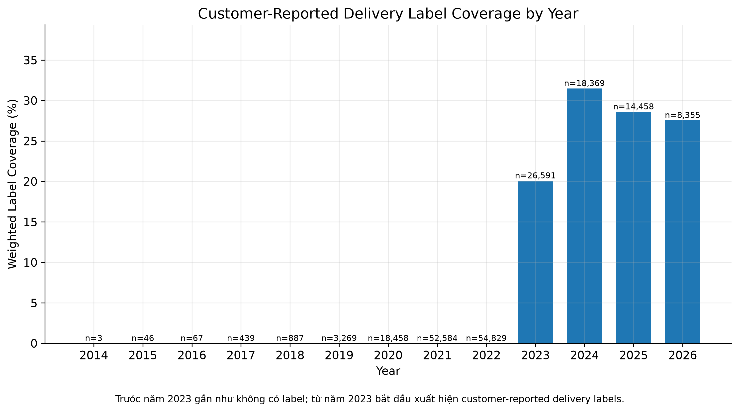
EDA — THỜI GIAN GIAO HÀNG VÀ SỰ HÀI LÒNG
13
Nhãn giao hàng do khách hàng báo cáo không có trên toàn bộ dữ liệu.
Trước 2023 gần như không có nhãn, từ 2023 mới bắt đầu xuất hiện.
Vì vậy phân tích đối chiếu SLA với cảm nhận khách hàng chỉ sử dụng các review có nhãn
Cơ sở Khoa học Dữ liệu • SLA & Customer Experience
Business
Data Collection
Cleaning
EDA
Features
Modeling
Evaluation
Business Value
13

Slide 14
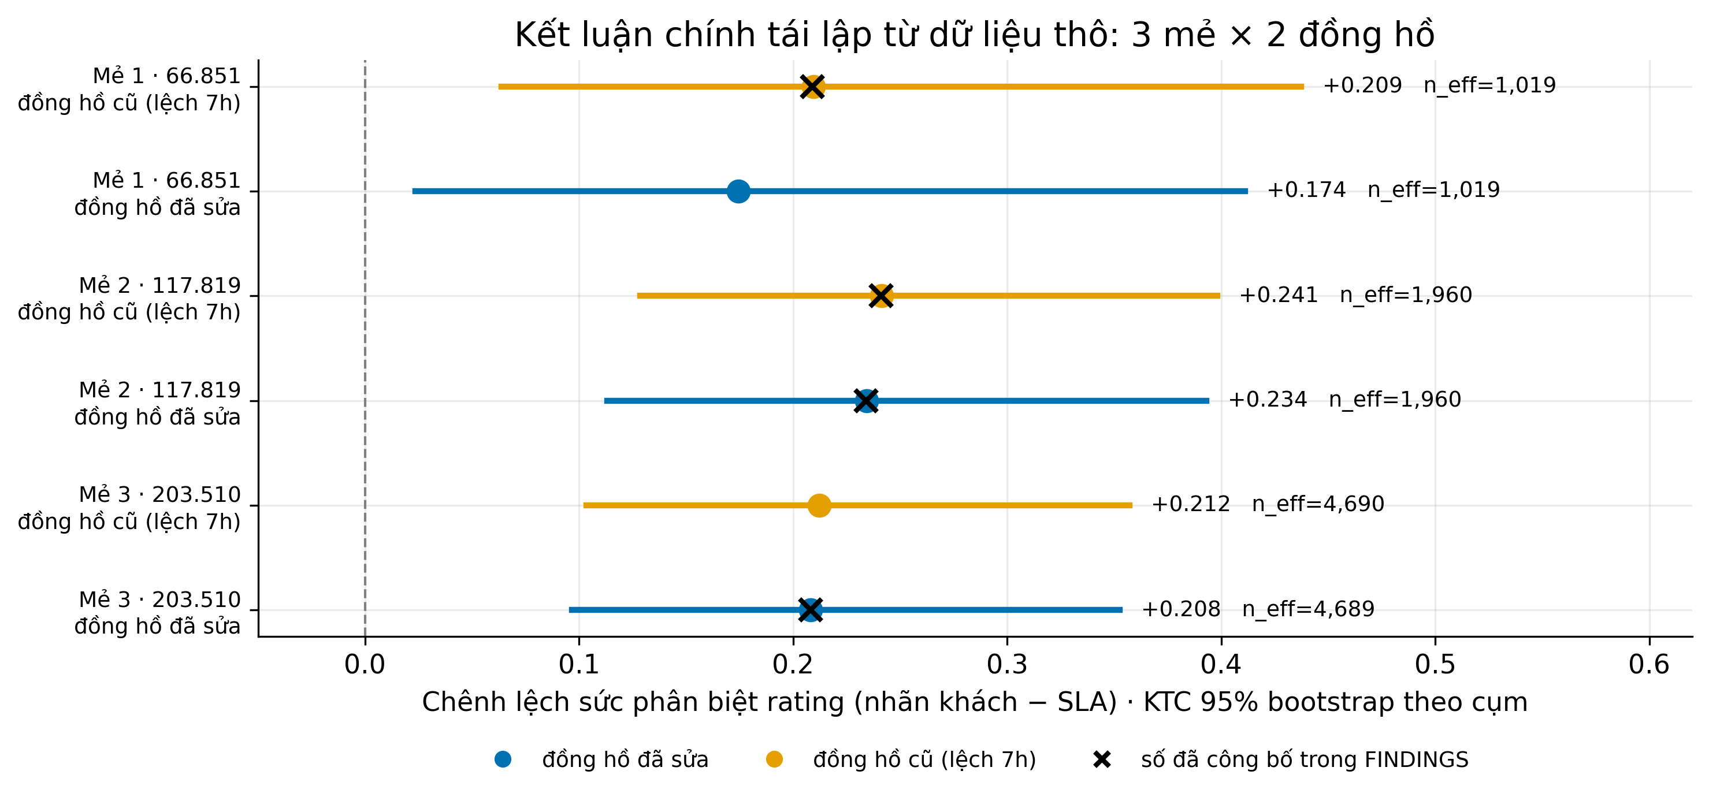
EDA — SO SÁNH SỨC PHÂN BIỆT RATING GIỮA CUSTOMER SIGNAL VÀ SLA
14
1. SỨC PHÂN BIỆT = |Δ RATING| GIỮA HAI NHÓM
Chỉ báo (cùng 15.816 review) | nhóm 'có' | nhóm 'không' | |Δ|
Khách tự báo: trễ hẹn? | 4,595 | 4,909 | 0,315
SLA: giao > 5 ngày? | 4,799 | 4,905 | 0,106
CHÊNH LỆCH SỨC PHÂN BIỆT (nhãn khách − SLA)
+0,208
KTC 95% [0,097 · 0,353]
n = 15.816 · n_eff = 4.689 · 1.916 cụm sản phẩm
bootstrap theo cụm sản phẩm, 2.000 lần — KTC không chứa 0
Bẫy SLA (bảng chéo 2×2):
252 đơn trong SLA mà khách nói trễ · 339 đơn vượt SLA mà khách nói đúng hẹn
Khách nói trễ → rating giảm 0,31 điểm; đơn vượt SLA → chỉ giảm 0,11 điểm. SLA đang đo sai thứ.
Cơ sở Khoa học Dữ liệu • SLA & Customer Experience
Business
Data Collection
Cleaning
EDA
Features
Modeling
Evaluation
Business Value
14
Notes:
Định nghĩa: sức phân biệt của một chỉ báo nhị phân = |rating TB nhóm 'có' − rating TB nhóm 'không'| (có trọng số). Kết luận = sức phân biệt của nhãn khách − sức phân biệt của chỉ báo SLA, tính trên cùng 15.816 review có nhãn.
Vì sao bootstrap theo CỤM sản phẩm: review cùng sản phẩm chung nhà bán, kho, tuyến giao → không độc lập; bootstrap theo dòng cho KTC hẹp giả tạo.
Vì sao tin: tính lại từ dữ liệu thô của 3 mẻ cào × 2 cách đọc đồng hồ → 4/4 số đã công bố khớp, 6/6 KTC không chứa 0 (notebook 02, §2).

Slide 15
FEATURE ENGINEERING — XÂY DỰNG ĐẶC TRƯNG CHO DỰ BÁO LOW RATING
15
1. TARGET — XÁC ĐỊNH BIẾN MỤC TIÊU
Low Rating = 1 nếu Rating ≤ 3★ | Low Rating = 0 nếu Rating > 3★
Mục tiêu: Ước lượng nguy cơ khách hàng đưa ra đánh giá thấp dựa trên thông tin có trước thời điểm đánh giá.
2. FEATURES — CÁC NHÓM ĐẶC TRƯNG
2.1 DELIVERY FEATURES
2.2 CUSTOMER HISTORY
2.3 PRODUCT HISTORY
lead_days · giờ giao · cuối tuần
SLA Status: loại (hàm của lead_days)
Thời điểm mua: tháng · thứ · giờ
Đặc trưng tổng hợp từ lịch sử trước đó của khách hàng
Chỉ dùng thông tin trước review hiện tại
Đặc trưng tổng hợp từ lịch sử trước đó của sản phẩm
Chỉ dùng thông tin trước thời điểm dự báo
3. DATA LEAKAGE — KIỂM SOÁT RÒ RỈ DỮ LIỆU
Chỉ sử dụng thông tin có sẵn trước thời điểm cần dự báo.
Past Data
→
Features
→
Low Rating
Future Information ✕
4. FEATURE MATRIX — ĐẦU VÀO CHO MODEL
Clean Data → Delivery + Customer History + Product History → Feature Matrix X + Target y → Modeling
Cơ sở Khoa học Dữ liệu • SLA & Customer Experience
Business
Data Collection
Cleaning
EDA
Features
Modeling
Evaluation
Business Value
15

Slide 16
FEATURES — 17 BIẾN EX-ANTE & DANH SÁCH BIẾN CẤM
16
1. 17 FEATURE CHIA 6 NHÓM (biết trước lúc dự báo)
2. BIẾN CẤM — VÌ SAO
Nhóm | Feature | Ý nghĩa
Giao hàng | lead_days, delivered_hour, delivered_weekend | thời gian giao thực tế, giờ/ngày nhận
Thời điểm mua | purchase_month, _weekday, _hour | mùa vụ, thói quen mua
Sản phẩm | category, is_tiki_trading, log_price, discount_rate | ngành, hàng sàn tự bán, giá
Lịch sử sản phẩm | prod_hist_n, prod_hist_rate | số review & tỉ lệ review xấu TRƯỚC lúc giao
Lịch sử nhà bán | seller_hist_n, seller_hist_rate | như trên, cho nhà bán
Khách hàng | cust_tenure_days, cust_hist_n, cust_hist_rate | thâm niên; khách có hay chấm thấp không
Chính là nhãn
rating · stratum · weight · title
weight = N_h/n_h phụ thuộc tầng sao
Hệ quả của nhãn
thank_count
người khác bấm "cảm ơn" SAU khi đăng
Thông tin tương lai
rating_average · review_count · review_ts
ảnh chụp lúc cào 2026, chứa cả review cần dự báo
Trùng thông tin
Feature lịch sử "as-of" — không nhìn tương lai
prod_hist_rate chỉ cộng review đăng trước thời điểm giao, không gồm chính dòng đó; có trọng số; làm trơn Bayes về tỉ lệ chung (prior Beta) để sản phẩm mới không bị gán 0% / 100%.
Cài vector hoá bằng np.searchsorted (Buổi 2), test khớp từng số với bản vòng lặp.
gap_days · sla_status
gap_days = lead_days − 5, tương quan đúng 1,0
Không khái quát
year thô · id
train ≤2023: cây không ngoại suy được 2024+
Thời điểm dự báo = lúc hàng tới tay khách, trước khi viết review. Chưa biết lúc đó ⇒ cấm làm feature.
Cơ sở Khoa học Dữ liệu • SLA & Customer Experience
Business
Data Collection
Cleaning
EDA
Features
Modeling
Evaluation
Business Value
16
Notes:
Thời điểm dự báo = lúc hàng giao tới tay khách, trước khi khách viết review. Biến nào chưa biết tại thời điểm đó thì cấm.
Câu hỏi dự kiến — Sao không dùng weight làm feature? w = N_h/n_h phụ thuộc tầng sao, tức là hàm của chính nhãn → leakage; weight chỉ dùng khi đánh giá.
— Sao không đưa cả lead_days và gap_days? gap_days = lead_days − 5, tương quan đúng 1,0 → hệ số hồi quy không xác định. sla_breach là bản nhị phân của lead_days → chỉ dùng riêng trong M1a để làm mốc so sánh.
— Feature lịch sử có rò rỉ không? Chỉ cộng review đăng TRƯỚC thời điểm giao, không gồm chính dòng đó, có trọng số và làm trơn Bayes (prior Beta) → cài bằng np.searchsorted, test khớp từng số với bản vòng lặp.

Slide 17
FEATURES — TARGET: DỮ LIỆU CÓ CÂN BẰNG KHÔNG?
17
1. TỈ LỆ LOW RATING (≤3★) THEO TỪNG TẬP
2. HỆ QUẢ NẾU BỎ QUA
98,3%
0,0168
accuracy của mô hình luôn đoán
“không phải review xấu” — không học gì
PR-AUC của đoán ngẫu nhiên
= tỉ lệ dương → mốc để tính lift
3. XỬ LÝ: CÂN LỚP BẰNG TRỌNG SỐ
Không SMOTE / undersample
mẫu đã phân tầng theo sao có chủ đích; nhân bản hay xoá dòng làm sai trọng số w = N_h/n_h
Tập | n review | Low Rating | tỉ lệ quần thể | âm : dương
Train ≤2023 | 157.173 | 15.132 | 4,45% | 21 : 1
CV fold 1 · val 2022 | 54.829 | 3.614 | 2,83% | 34 : 1
CV fold 2 · val 2023 | 26.591 | 1.204 | 1,95% | 50 : 1
Test 2024–2026 | 41.182 | 1.465 | 1,68% | 59 : 1
class_weight là siêu tham số
GridSearchCV thử None · "balanced" · {1: 21,5} (cân bằng quần thể) — CV chọn, không chọn tay
Thước đo + hiệu chỉnh
PR-AUC & lift thay accuracy; Platt đưa xác suất về đúng tỉ lệ thật 1,68%
Dữ liệu KHÔNG cân bằng: Low Rating chỉ 4,45% quần thể train và 1,68% test (≈ 1 : 59) — và càng về sau càng lệch.
Cơ sở Khoa học Dữ liệu • SLA & Customer Experience
Business
Data Collection
Cleaning
EDA
Features
Modeling
Evaluation
Business Value
17
Notes:
Trả lời thẳng: KHÔNG cân bằng. Low Rating (≤3★) chỉ 4,45% quần thể train, 1,68% quần thể test (≈ 1:59).
Vì sao có hai con số: scraper cố ý cào vét cạn review 1–3★ và chỉ lấy mẫu 5★, nên tỉ lệ thô (9,63%) gấp đôi tỉ lệ thật. Tỉ lệ thật phải nhân trọng số w = N_h/n_h.
Mất cân bằng nặng dần theo thời gian (21:1 → 34:1 → 50:1 → 59:1): tỉ lệ review xấu giảm theo năm — đây là trôi dạt prior, lý do phải hiệu chỉnh xác suất trên năm gần nhất (Platt, 2023).
Hệ quả: accuracy vô nghĩa (đoán toàn 'không' đã 98,3%), nên chấm bằng PR-AUC — mốc ngẫu nhiên = 0,0168.
Không SMOTE/undersample: mẫu đã phân tầng có chủ đích; nhân bản hay xoá dòng làm sai trọng số khảo sát. Thay vào đó cân lớp bằng trọng số, và để GridSearchCV chọn cách cân (class_weight là một siêu tham số).

Slide 18
MODELING — XÂY DỰNG MÔ HÌNH DỰ BÁO LOW RATING
18
1. TEMPORAL SPLIT
2. BASELINE
PAST ─────────────── 2023 │ 2024 ───────── 2026
M0 Prevalence
M1a SLA Breach
M1b Lead Time
TRAIN: 157.173 reviews │ TEST: 41.182 reviews
Mốc so sánh để kiểm tra ML có tạo thêm giá trị so với chỉ nhìn SLA hay không.
Test: 1.465 Low Rating · weighted population rate 1,68%
3. CANDIDATE MODELS
LOGISTIC REGRESSION
RANDOM FOREST
GRADIENT BOOSTING
ENSEMBLE
Tuyến tính · dễ diễn giải
Mô hình cây ensemble · phi tuyến
Học tuần tự từ lỗi · quan hệ phức tạp
Logistic + GBM
estimator
LogisticRegression
estimator
RandomForestClassifier
estimator
HistGradientBoostingClassifier
estimator
EnsembleModel
4. TRAINING STRATEGY
WEIGHTED TRAINING
Sampling weight
TEMPORAL VALIDATION
Validation 2022 → 2023
CALIBRATION
Hiệu chỉnh xác suất
Mô hình học từ dữ liệu quá khứ và được đánh giá trên giai đoạn tương lai.
Cơ sở Khoa học Dữ liệu • SLA & Customer Experience
Business
Data Collection
Cleaning
EDA
Features
Modeling
Evaluation
Business Value
18

Slide 19
MODELING — INTERFACE OOP: MỘT LỚP CHA, MỌI MÔ HÌNH
19
abc.ABC
BaseEstimator
ClassifierMixin
KHÁI NIỆM OOP → LỢI ÍCH THẬT
lớp trừu tượng
get/set_params · clone
chuẩn bộ phân loại
Lớp trừu tượng
quên cài _fit() → lỗi ngay lúc khởi tạo, không đợi lúc chạy
BaseModel — lớp cha trừu tượng
Template method
Viết MỘT lần, mọi lớp con dùng chung: fit() · predict_proba() · score() = PR-AUC · tune() · save() / load() · export_hyperparams()
@abstractmethod — lớp con BẮT BUỘC cài: _fit() · _predict_positive()
fit() tự kiểm tra đầu vào, chọn cột, kẹp xác suất [0,1]
Kế thừa
tune(), save() viết một lần — ensemble cũng tune/lưu được
kế thừa (is-a) — cả 6 lớp con
Đa hình
PriorBaseline
LogisticModel
RandomForestModel
thêm mô hình mới không sửa dòng nào của code đánh giá
M0
M1a · M1b · M2
M3
Ghi đè
score() = PR-AUC thay accuracy (vô nghĩa khi lớp dương ~2%)
GBMModel
EnsembleModel
CalibratedModel
Decorator · Composite
M4 · M5
«Composite» chứa n mô hình
«Decorator» bọc 1 mô hình
hiệu chỉnh / gộp bất kỳ mô hình nào mà không sửa nó
Mô hình chốt M7 = CalibratedModel(EnsembleModel(GBM tuned, Logistic tuned)) — vòng đánh giá gọi nó y hệt M0
Cơ sở Khoa học Dữ liệu • SLA & Customer Experience
Business
Data Collection
Cleaning
EDA
Features
Modeling
Evaluation
Business Value
19
Notes:
Vì sao cần interface: thang mô hình chỉ so sánh công bằng khi mọi mô hình đi qua cùng một vòng đánh giá (cùng dòng, cùng cột, cùng metric có trọng số). Vòng đánh giá chỉ gọi fit/predict_proba, không biết đang chấm lớp nào — đa hình.
Template method: fit() ở lớp cha kiểm tra đầu vào, chọn cột, ghi classes_ rồi mới gọi _fit() của lớp con → lớp con không thể quên kiểm tra.
score() bị ghi đè: ClassifierMixin.score mặc định là accuracy — vô nghĩa khi lớp dương ~2–4% — nên đổi thành PR-AUC.
Decorator: CalibratedModel là một BaseModel và chứa một BaseModel. Composite: EnsembleModel là một BaseModel và chứa nhiều BaseModel. Mô hình chốt M7 = CalibratedModel(EnsembleModel(GBM, Logistic)).
Kế thừa sklearn BaseEstimator → get_params/set_params/clone tự động, nhờ quy ước: siêu tham số = tham số __init__ gán nguyên văn.

Slide 20
MODELING — PIPELINE = TIỀN XỬ LÝ + ESTIMATOR
20
1. MỘT PIPELINE = MỘT ESTIMATOR DUY NHẤT
X (DataFrame)
prep · ColumnTransformer
model · estimator
predict_proba
17 feature ex-ante
+ cột meta: year, weight
num → SimpleImputer(median,
add_indicator) → StandardScaler
cat → OneHotEncoder(handle_unknown="ignore")
LogisticRegression
RandomForestClassifier
HistGradientBoostingClassifier
P(Low Rating)
fit() = fit_transform từng bước prep → fit bước model · predict_proba() = transform (dùng tham số đã học) → predict_proba
2. ESTIMATOR CỦA TỪNG MÔ HÌNH
3. ĐIỀU KHIỂN SIÊU THAM SỐ BẰNG bước__tham_số
Mô hình | Estimator (bước model) | Tiền xử lý
M0 · tỉ lệ chung | PriorBaseline | — (đoán hằng số)
M1a · M1b · M2 | LogisticRegression | điền thiếu · chuẩn hoá · one-hot
M3 · random forest | RandomForestClassifier | điền thiếu
M4 · M5 · GBM | HistGradientBoostingClassifier | không — tự xử lý NaN
M6 · ensemble | EnsembleModel | TB xác suất M2 & M5
M7 · CHỐT | CalibratedModel(M6) | Platt: logistic trên logit, năm 2023
prep__num__impute__strategy = "median"
prep__cat__handle_unknown = "ignore"
model__C = 1e-3
model__class_weight = "balanced"
model = HistGradientBoostingClassifier()
pipe.fit(X, y, model__sample_weight=w)
GridSearchCV(pipe, param_grid, ...) # slide sau
# prep → num → impute → strategy
Pipeline được clone và fit lại trong TỪNG fold → trung vị, trung bình, độ lệch chuẩn chỉ học từ phần train của fold; dữ liệu kiểm định không rò vào tiền xử lý.
Cơ sở Khoa học Dữ liệu • SLA & Customer Experience
Business
Data Collection
Cleaning
EDA
Features
Modeling
Evaluation
Business Value
20
Notes:
Estimator = mọi đối tượng có fit(). Bộ phân loại là estimator có thêm predict_proba(); bộ tiền xử lý là estimator loại transformer (fit + transform).
Pipeline xâu chúng thành MỘT estimator: fit = fit_transform từng bước prep rồi fit bước model. GridSearchCV clone và fit lại cả pipeline trong từng fold → trung vị (điền thiếu), trung bình/độ lệch chuẩn (chuẩn hoá) chỉ học từ phần train của fold — không rò rỉ.
Tên tham số: <bước>__<tham số>, lồng bao nhiêu tầng cũng được. prep__num__impute__strategy = bước prep → nhánh num → bước impute → strategy. Cả tham số của fit cũng dùng __: model__sample_weight.
Bảng dưới: estimator thật của từng mô hình trong thang M0–M7.

Slide 21
MODELING — GRIDSEARCHCV TRÊN PIPELINE: ĐIỀU KHIỂN BẰNG __
21
1. LƯỚI = DANH SÁCH DICT · MỖI DICT MỘT ESTIMATOR
2. 120 CẤU HÌNH × 2 FOLD = 240 LẦN FIT
pipe = Pipeline([("prep", preprocessor),
("model", LogisticRegression())])
param_grid = [
{"model": [LogisticRegression(max_iter=2000)],
"model__C": [1e-6, 1e-5, …, 1], # 7 giá trị
"model__class_weight": [None, "balanced", {1: 21.5}],
"prep__num__impute__strategy": ["median", "mean"]},
{"model": [RandomForestClassifier(n_estimators=200)],
"model__min_samples_leaf": [50, 200, 800, 2000],
"model__max_features": ["sqrt", 0.5],
"model__class_weight": [None, "balanced_subsample", {1: 21.5}]},
{"model": [HistGradientBoostingClassifier(max_iter=2000)],
"model__learning_rate": [0.03, 0.1],
"model__max_leaf_nodes": [4, 8, 31],
"model__min_samples_leaf": [20, 100, 400],
"model__class_weight": [None, "balanced", {1: 21.5}]}]
gs = GridSearchCV(pipe, param_grid, refit=True,
cv=YearForwardSplit((2022, 2023)),
scoring=weighted_pr_auc) # PR-AUC × w
gs.fit(train, y, model__sample_weight=w)
Estimator | PR-AUC CV | val 2022 | val 2023
LogisticRegression | 0,0569 | 0,0631 | 0,0506
RandomForestClassifier | 0,0570 | 0,0652 | 0,0488
HistGradientBoostingClassifier | 0,0582 | 0,0657 | 0,0508
Cấu hình thắng của từng họ (đọc từ cv_results_)
Logistic: C=1e-4, class_weight={1: 21,5}, impute_strategy=mean
RandomForest: class_weight={1: 21,5}, max_features=sqrt, min_samples_leaf=200
HistGBM: class_weight=balanced, min_samples_leaf=400, learning_rate=0,03, max_leaf_nodes=4
gs.best_params_ → HistGradientBoostingClassifier · gs.best_score_ = 0,0582
Ba họ cách nhau chưa tới 0,0014 PR-AUC trên CV — nhỏ hơn chênh lệch giữa hai năm kiểm định.
best_score_ = 0,0582 là điểm LẠC QUAN — max của 120 ước lượng nhiễu trên chính các fold dùng để chọn. Điểm thật chỉ đo trên test, sau khi đã chọn xong.
Cơ sở Khoa học Dữ liệu • SLA & Customer Experience
Business
Data Collection
Cleaning
EDA
Features
Modeling
Evaluation
Business Value
21
Notes:
Một lần GridSearchCV cho cả ba họ estimator: param_grid là DANH SÁCH dict, mỗi dict một họ. Khoá 'model' thay cả estimator — chính estimator cũng là một siêu tham số. Các khoá khác điều khiển từng bước bằng __.
120 cấu hình × 2 fold theo năm = 240 lần fit. Mỗi lần fit: clone cả pipeline → fit prep + model trên phần train của fold → chấm PR-AUC có trọng số khảo sát trên phần kiểm định.
model__sample_weight truyền vào fit(): __ cũng dùng cho tham số của fit; GridSearchCV tự cắt mảng trọng số theo chỉ số train của từng fold.
refit=True: cấu hình thắng được train lại trên toàn bộ train → gs.best_estimator_. gs.best_params_, gs.best_score_, gs.cv_results_ là thuộc tính đuôi _ (học được).
Lượt đầu có 3 tham số thắng ở mép lưới (C=1e-4, RF min_samples_leaf=200, GBM max_leaf_nodes=8) → mở rộng lưới về phía đó và chạy lại; bảng này là lượt thứ hai.

Slide 22
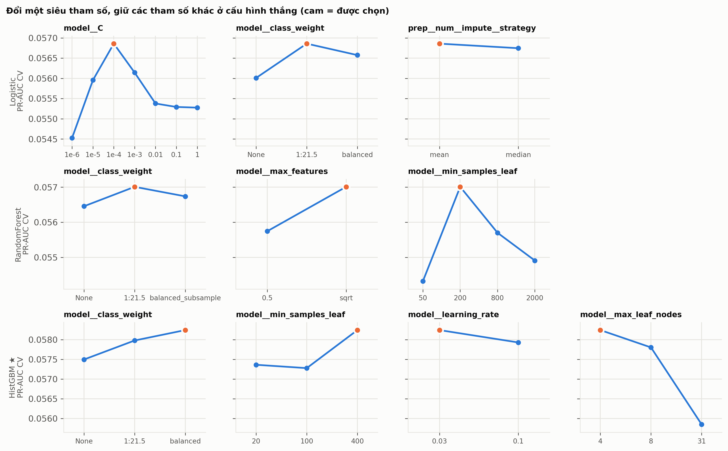
MODELING — VÌ SAO CHỌN GIÁ TRỊ NÀY? VALIDATION CURVE
22
ĐỌC HÌNH: Ô DỐC = THAM SỐ QUYẾT ĐỊNH
Tham số | Chọn | Vì sao — bằng chứng từ CV
model__C | 1e-4 | Logistic · đỉnh nằm giữa lưới: 1e-6 phạt quá mạnh (0,0545), ≥ 0,01 coi như không phạt (0,0553)
model__min_samples_leaf | 200 | RF · 50: train 0,27 ≫ CV 0,054 → học nhiễu; 2000: thiếu khớp (0,0549)
model__max_features | sqrt | RF · ít feature mỗi lần tách → cây ít tương quan: 0,0570 vs 0,0557
model__max_leaf_nodes | 4 | GBM · 31 lá: train 0,21, CV 0,0559 → quá khớp; 4 ≈ 8 (chênh 0,0004)
model__min_samples_leaf | 400 | GBM · lá lớn ổn định với lớp hiếm; 20 và 100 kém ~0,001
model__learning_rate | 0,03 | GBM · nhỏ hơn tốt hơn chút (+0,0003) nhưng chậm 2,7×; số cây do dừng sớm
model__class_weight | cân lớp | cả 3 họ · None thua (−0,0005 → −0,0009): cân lớp có ích với lớp hiếm
prep__num__impute__strategy | mean | Logistic · mean ≈ median (chênh 0,0001) → không nhạy cách điền thiếu
Tham số cấu trúc thắng ở CẢ HAI fold 2022 và 2023 (C, min_samples_leaf, max_features, max_leaf_nodes, learning_rate) — không phải may của một năm. Giá trị chọn = đỉnh của đường CV, không phải mặc định.
Cơ sở Khoa học Dữ liệu • SLA & Customer Experience
Business
Data Collection
Cleaning
EDA
Features
Modeling
Evaluation
Business Value
22
Notes:
Cách đọc hình: mỗi hàng một họ estimator, mỗi ô đổi MỘT siêu tham số, các tham số khác giữ ở cấu hình thắng của họ. Các ô cùng hàng chung trục y nên ô dốc = tham số quyết định, ô phẳng = tham số ít ảnh hưởng.
Lượt GridSearch đầu có 3 tham số thắng ở MÉP lưới (C = 1e-4, RF min_samples_leaf = 200, GBM max_leaf_nodes = 8). Thắng ở mép nghĩa là tối ưu có thể nằm ngoài vùng đã thử → nhóm mở rộng lưới về phía đó và chạy lại. Lượt hai: C và min_samples_leaf của RF có đỉnh nằm GIỮA lưới.
GBM max_leaf_nodes = 4 vẫn ở mép, nhưng 4 và 8 chỉ chênh 0,0004 (nhỏ hơn nhiều so với chênh lệch giữa hai fold 0,0074): đường gần như phẳng ở vùng cây nhỏ, điều chắc chắn là cây lớn (31 lá) quá khớp — điểm train 0,21 mà CV chỉ 0,056.
Bằng chứng quá khớp/thiếu khớp: RF min_samples_leaf = 50 cho điểm train 0,27 nhưng CV 0,054; = 2000 thì cả train lẫn CV đều thấp (thiếu khớp). Logistic C = 1e-6 phạt quá mạnh nên hệ số bị co gần 0.
Các tham số cấu trúc (C, min_samples_leaf, max_features, max_leaf_nodes, learning_rate) thắng ở CẢ HAI fold 2022 và 2023 → không phải may của một năm. Riêng class_weight: trung bình hai fold, không cân lớp (None) thua ở cả ba họ, nhưng chọn "balanced" hay {1: 21,5} thì hai fold không thống nhất — chênh nhau rất nhỏ.

Slide 23
MODELING — TUNE SIÊU THAM SỐ: LÀM THẾ NÀO & VÌ SAO
23
RANDOM SEARCH · 40 CẤU HÌNH (GBM)
CV THEO THỜI GIAN · 2 FOLD
ĐIỂM = PR-AUC CÓ TRỌNG SỐ
ParameterSampler, seed 42
Tune sâu thêm cho GBM trên 6 chiều liên tục — bổ sung cho GridSearchCV (slide 21–22)
train ≤2021 → val 2022 · train ≤2022 → val 2023
Không KFold: xáo trộn cho PR-AUC 0,130 vs 0,055 theo năm — điểm ảo ×2,3
lớp dương ~2–4% → accuracy vô nghĩa (đoán toàn "không" đã 97%)
chấm bằng trọng số khảo sát → điểm của quần thể
Siêu tham số | Khoảng tìm | Tác động — vì sao tìm ở đó | Giá trị thắng
learning_rate η | log-uniform [0,02; 0,2] | nhỏ → nhiều cây, mượt, ít quá khớp; log vì tác động theo bậc độ lớn | 0,0225
max_leaf_nodes | nguyên [8; 64) | số lá = bậc tương tác; nhiều lá → chệch thấp, phương sai cao | 8
min_samples_leaf | {20, 50, 100, 200, 400, 800} | lớp dương hiếm: lá quá nhỏ chỉ có 0–1 ca dương → học nhiễu | 100
l2_regularization λ | log-uniform [10⁻³; 10] | co giá trị lá về 0: w* = −G / (H + λ) | 0,1025
max_features | uniform [0,4; 1,0] | chọn ngẫu nhiên feature mỗi lần tách → các cây ít tương quan | 0,607
max_depth | {None, 4, 6, 8} | chặn độ sâu thêm một lớp | None
max_iter (số cây) | không tune: trần 2.000 | dừng sớm khi log-loss trên 10% val nội bộ không giảm sau 30 vòng | n_iter_ = 1.531
C (logistic) | log-uniform [10⁻⁶; 1] | C = 1/λ, nhân với tổng trọng số khảo sát → C tối ưu rất nhỏ | 1,88·10⁻⁵
best_score_ = 0,0584 (CV) là điểm LẠC QUAN — max của 40 ước lượng nhiễu (lời nguyền người thắng). Test 2024–2026 không dùng để chọn: chỉ mở ra chấm sau khi đã chốt mô hình.
Cơ sở Khoa học Dữ liệu • SLA & Customer Experience
Business
Data Collection
Cleaning
EDA
Features
Modeling
Evaluation
Business Value
23
Notes:
Random search (Bergstra & Bengio, 2012): khi chỉ vài siêu tham số thật sự quan trọng, random thử được nhiều giá trị khác nhau hơn trên mỗi chiều quan trọng so với grid cùng ngân sách. Không dùng Bayesian (Optuna) vì thêm phụ thuộc, lợi thế nhỏ với ~40 lượt.
Vì sao log-uniform cho learning_rate và l2: tác động theo bậc độ lớn (0,02 vs 0,2 khác nhau như 0,2 vs 2).
Vì sao không tune max_iter: đánh đổi trực tiếp với learning_rate; dừng sớm tìm số cây tốt cho từng cấu hình gần như miễn phí → số cây thật lưu ở n_iter_ = 1.531.
Vì sao min_samples_leaf quan trọng: lớp dương hiếm — lá quá nhỏ chỉ chứa 0–1 ca dương → học nhiễu.
Vì sao C của logistic nhỏ (1,88·10⁻⁵): sklearn nhân C với TỔNG trọng số mẫu; tổng trọng số khảo sát ~ quy mô quần thể nên cường độ phạt hiệu dụng vẫn vừa phải.

Slide 24
MODELING — SIÊU THAM SỐ SAU TUNE ĐƯỢC LƯU Ở ĐÂU?
24
gbm = GBMModel(features=EX_ANTE_FEATURES, max_iter=2000)
gbm.tune(train, y, GBM_SEARCH_SPACE, n_iter=40,
cv=YearForwardSplit((2022, 2023)),
sample_weight=w_train, eval_weight=w_survey)
# bên trong BaseModel.tune():
self.set_params(**best) # ① ghi đè CHÍNH nó
self.best_params_ = best # ② bản ghi quá trình
self.best_score_ = 0.0584 # + tuning_results_
self.fit(X, y) # ③ train lại toàn bộ
gbm.learning_rate # → 0.0225 (mặc định 0.1)
gbm.min_samples_leaf # → 100 (mặc định 20)
gbm.n_iter_ # → 1531 cây — HỌC ĐƯỢC
HAI LOẠI THUỘC TÍNH (quy ước scikit-learn)
SIÊU THAM SỐ
người chọn, TRƯỚC fit
= tham số __init__, gán nguyên văn
learning_rate, max_leaf_nodes, min_samples_leaf…
→ get_params · set_params · clone
HỌC ĐƯỢC (đuôi _)
dữ liệu quyết định, chỉ có SAU fit / tune
estimator_, classes_, n_iter_, best_params_, best_score_, tuning_results_
→ check_is_fitted
BA NƠI LƯU — BA MỤC ĐÍCH
reports/models/gbm_tuned.json — ghi bởi export_hyperparams()
① Thuộc tính đối tượng
dùng ngay trong phiên; clone() giữ siêu tham số, bỏ trạng thái
{"model": "GBMModel", "n_candidates": 40, "sklearn": "1.5.1",
"best_params": {"learning_rate": 0.0225, "max_leaf_nodes": 8,
"min_samples_leaf": 100, "l2_regularization": 0.1025, ...},
"best_score_pr_auc_cv": 0.0584,
"tuning_cv": "YearForwardSplit(val_years=(2022, 2023))"}
② reports/models/gbm_tuned.json
export_hyperparams(): đọc bằng mắt, kèm không gian tìm & bản sklearn
③ reports/models/gbm_tuned.joblib
save() / load(): toàn bộ đối tượng, không phải tune lại
Tái lập: chạy lại trên scikit-learn 1.9.1 cho bộ siêu tham số GBM khác (logistic trùng 16 chữ số) → ghim scikit-learn==1.5.1 và chặn run_modeling nếu sai phiên bản.
Cơ sở Khoa học Dữ liệu • SLA & Customer Experience
Business
Data Collection
Cleaning
EDA
Features
Modeling
Evaluation
Business Value
24
Notes:
Trả lời ngắn: trong CHÍNH thuộc tính của đối tượng mô hình. tune() là phương thức của BaseModel; chạy xong nó gọi self.set_params(**best) nên gbm.learning_rate giờ là 0,0225 chứ không còn 0,1 mặc định. Bản ghi quá trình tune lưu thành thuộc tính đuôi gạch dưới: best_params_, best_score_, tuning_results_ (bảng 40 cấu hình), tuning_space_, tuning_cv_. Sau đó refit trên toàn bộ train → estimator_, n_iter_.
Phân biệt: siêu tham số (người chọn, trước fit) = tham số __init__, không đuôi _. Thuộc tính học được (dữ liệu quyết định) có đuôi _, chỉ tồn tại sau fit — check_is_fitted dựa vào quy ước này.
clone(tuned) giữ bộ siêu tham số đã tune nhưng bỏ trạng thái đã học → dùng trong CV và ensemble.
Bài học tái lập: một thành viên chạy lại trên scikit-learn 1.9.1 ra bộ siêu tham số GBM khác (logistic thì trùng 16 chữ số) → nhóm ghim scikit-learn==1.5.1 và thêm chốt chặn phiên bản trong run_modeling.

Slide 25
MODELING — VÌ SAO CHỌN MÔ HÌNH NÀY, ĐỐI SỐ NÀY?
25
1. TRỌNG SỐ KHI TRAIN — CHỌN BẰNG CV
2. VÌ SAO GBM + LOGISTIC, KHÔNG PHẢI MÔ HÌNH KHÁC
PR-AUC CV (có trọng số) | none | survey | survey_bal.
Logistic (L2) | 0,0352 | 0,0548 | 0,0553
Random forest | 0,0284 | 0,0511 | 0,0479
Gradient boosting | 0,0293 | 0,0502 | 0,0552
Logistic
tuyến tính, diễn giải được (e^β = tỉ số odds), ngoại suy mượt khi dữ liệu trôi
GBM histogram
học tương tác & ngưỡng; tự xử lý NaN (cust_tenure thiếu 10%) và biến phân loại
Train không trọng số thua ở cả 3 họ. Xác suất cào một review 5★ phụ thuộc sản phẩm, không chỉ nhãn → 3/16 feature đảo chiều giữa mẫu thô và quần thể. Chọn survey_balanced: sửa chệch lấy mẫu + cân bằng lớp hiếm.
Random forest
thua ở CV: bagging giảm phương sai, nhưng vấn đề ở đây là độ chệch
Không deep learning
dữ liệu bảng 17 biến: mô hình cây thắng mạng nơ-ron có hệ thống
3. TRUNG THỰC VỀ KẾT QUẢ TUNE (test 2024–2026)
So sánh ghép cặp | ΔPR-AUC | KTC 95%
GBM tuned − GBM mặc định | −0,0034 | [−0,0078; 0,0002]
Ensemble chốt − Logistic tuned | −0,0010 | [−0,0043; 0,0026]
Ensemble chốt − GBM tuned | +0,0083 | [0,0052; 0,0128]
Ensemble 2 mô hình
sai số TB = TB sai số riêng − độ bất đồng; CV cao nhất 0,0589
Hiệu chỉnh Platt (2023)
xác suất TB 1,63% ≈ thật 1,68% · ECE 0,003 · Brier skill dương duy nhất
Mọi lựa chọn — trọng số, họ mô hình, siêu tham số, mô hình cuối — quyết định bằng CV theo thời gian trên train. Test không dùng để chọn — chỉ chấm sau khi chốt; còn train thì đã lặp hàng trăm lần trên CV.
Cơ sở Khoa học Dữ liệu • SLA & Customer Experience
Business
Data Collection
Cleaning
EDA
Features
Modeling
Evaluation
Business Value
25
Notes:
Trọng số khi train: kế hoạch ban đầu D9 là train không trọng số (lập luận case-control). Nhưng lập luận đó cần xác suất vào mẫu chỉ phụ thuộc nhãn; ở đây xác suất cào một review 5★ là n_h/N_h — phụ thuộc SẢN PHẨM. Hệ quả đo được: 3/16 feature đảo chiều giữa mẫu thô và quần thể, và train không trọng số thua ở cả 3 họ mô hình. Chọn survey_balanced (trọng số khảo sát + cân bằng lớp) bằng CV, không bằng cảm tính.
Vì sao không deep learning: dữ liệu bảng 17 biến, ~15 nghìn ca dương; mô hình cây thắng mạng nơ-ron có hệ thống trên dữ liệu bảng (Grinsztajn et al., NeurIPS 2022).
Ensemble: sai số của trung bình = trung bình sai số riêng − độ bất đồng (Krogh & Vedelsby, 1995). GBM và logistic sai theo hai kiểu khác nhau → gộp có lợi.
Trung thực: tune cải thiện CV nhưng không cải thiện test; ensemble chốt ngang logistic tuned trên test. Ensemble được thêm vào tập ứng viên sau lần chạy thử trên test → điểm test của M7 hơi lạc quan (đã ghi rõ trong FINDINGS §11.3).

Slide 26
EVALUATION — ĐÁNH GIÁ HIỆU QUẢ DỰ BÁO LOW RATING
26
1. EVALUATION METRICS
3. PRACTICAL PERFORMANCE
PR-AUC
LIFT
CALIBRATION
TOP 5% RISK
Nhận diện Low Rating
Cải thiện so với random
Độ tin cậy xác suất
23,3%
tổng số Low Rating được nhận diện
2. MODEL PERFORMANCE — TEST 2024–2026
Precision 7,8%
4,7× vs random
Model
PR-AUC
Lift
M0 — Prevalence
0,0168
1,00×
Ensemble calibration: Predicted 1,63% ≈ Actual 1,68% · ECE 0,003
M1a — SLA Breach
0,0179
1,06×
M1b — Lead Time
0,0244
1,45×
M2 — Logistic Regression
0,0641
3,82×
KẾT LUẬN
SLA đơn lẻ cung cấp ít khả năng nhận diện Low Rating hơn mô hình kết hợp nhiều Features.
M5 — GBM
0,0548
3,27×
M7 — Ensemble
0,0632
3,76×
Cơ sở Khoa học Dữ liệu • SLA & Customer Experience
Business
Data Collection
Cleaning
EDA
Features
Modeling
Evaluation
Business Value
26

Slide 27
EVALUATION — “ĐO MỘT LẦN”? TRAIN NHIỀU LẦN, CHẤM TEST MỘT LẦN
27
1. BA TẦNG LẶP LẠI — BA NGUỒN DAO ĐỘNG
2. KẾT QUẢ — PR-AUC TRÊN TEST 2024–2026
1 Nhiều mô hình × cấu hình (trên CV)
Estimator (cấu hình thắng) | CV | test · 5 seed | TB ± SD
LogisticRegression | 0,0569 | 0,0635 – 0,0635 | 0,0635 ± 0,0000
RandomForestClassifier | 0,0570 | 0,0625 – 0,0640 | 0,0634 ± 0,0006
HistGradientBoostingClassifier | 0,0582 | 0,0528 – 0,0568 | 0,0548 ± 0,0016
M7 · mô hình chốt (nb 03) | 0,0589 | — | 0,0632
GridSearchCV 240 lần fit + random search notebook 03 (GBM 40, logistic 15 cấu hình × 2 fold) + thang 10 mô hình → đây là phần CHỌN, chỉ dùng train
2 Nhiều lần train cùng cấu hình (đổi seed)
5 seed × 3 họ = 15 lần train lại trên toàn bộ train → đo dao động do thuật toán ngẫu nhiên
Logistic: 5 seed ra đúng một số — lbfgs giải bài toán lồi, không có ngẫu nhiên.
RF ±0,0006; GBM ±0,0016 (rút ngẫu nhiên 10% train làm tập dừng sớm).
GBM thắng CV nhưng thấp nhất trên test → lý do chốt ensemble M7, không chốt GBM đơn.
3 Nhiều mẫu (bootstrap theo cụm sản phẩm)
1.000 lần lấy lại sản phẩm có hoàn lại → KTC 95% cho chênh lệch PR-AUC (notebook 03 §11.2)
Vì sao test chỉ chấm một lần?
Nếu xem test rồi quay lại sửa mô hình, test biến thành dữ liệu train — điểm test thành lạc quan như best_score_.
Nên: lặp thoải mái trên CV (bảng trái), chốt bằng quy tắc đặt trước, rồi mới mở test.
“Chấm test một lần” = không dùng test để CHỌN. Train thì đã lặp hàng trăm lần trên CV; dao động theo seed (≤ ±0,0016) nhỏ hơn khoảng cách giữa các mô hình.
Cơ sở Khoa học Dữ liệu • SLA & Customer Experience
Business
Data Collection
Cleaning
EDA
Features
Modeling
Evaluation
Business Value
27
Notes:
Câu hỏi 'mới đo một lần, có nên train nhiều lần?' — trả lời: CÓ, và nhóm đã làm ở ba tầng.
(1) Nhiều mô hình × cấu hình: GridSearchCV 240 lần fit + random search notebook 03 + thang 10 mô hình. Đây là phần CHỌN, chỉ dùng CV trên train.
(2) Nhiều seed: train lại cấu hình thắng của mỗi họ với 5 random_state. Logistic (lbfgs, bài toán lồi) không có ngẫu nhiên nên 5 seed ra đúng một số — đó là phép kiểm tra. RF dao động ±0,0006, GBM ±0,0016 vì GBM rút ngẫu nhiên 10% train làm tập dừng sớm.
(3) Nhiều mẫu: bootstrap 1.000 lần theo cụm sản phẩm → KTC 95% cho chênh lệch PR-AUC (slide Evaluation).
GBM thắng trên CV nhưng thấp nhất trên test và dao động seed lớn nhất — cây không ngoại suy được khi dữ liệu 2024+ trôi khỏi miền train. Đó là lý do notebook 03 chốt ensemble GBM + logistic đã hiệu chỉnh (M7) chứ không phải GBM đơn.
'Test chấm một lần' = test không được dùng để chọn. Nếu xem test rồi sửa mô hình, test thành dữ liệu train và điểm test lạc quan như best_score_.

Slide 28
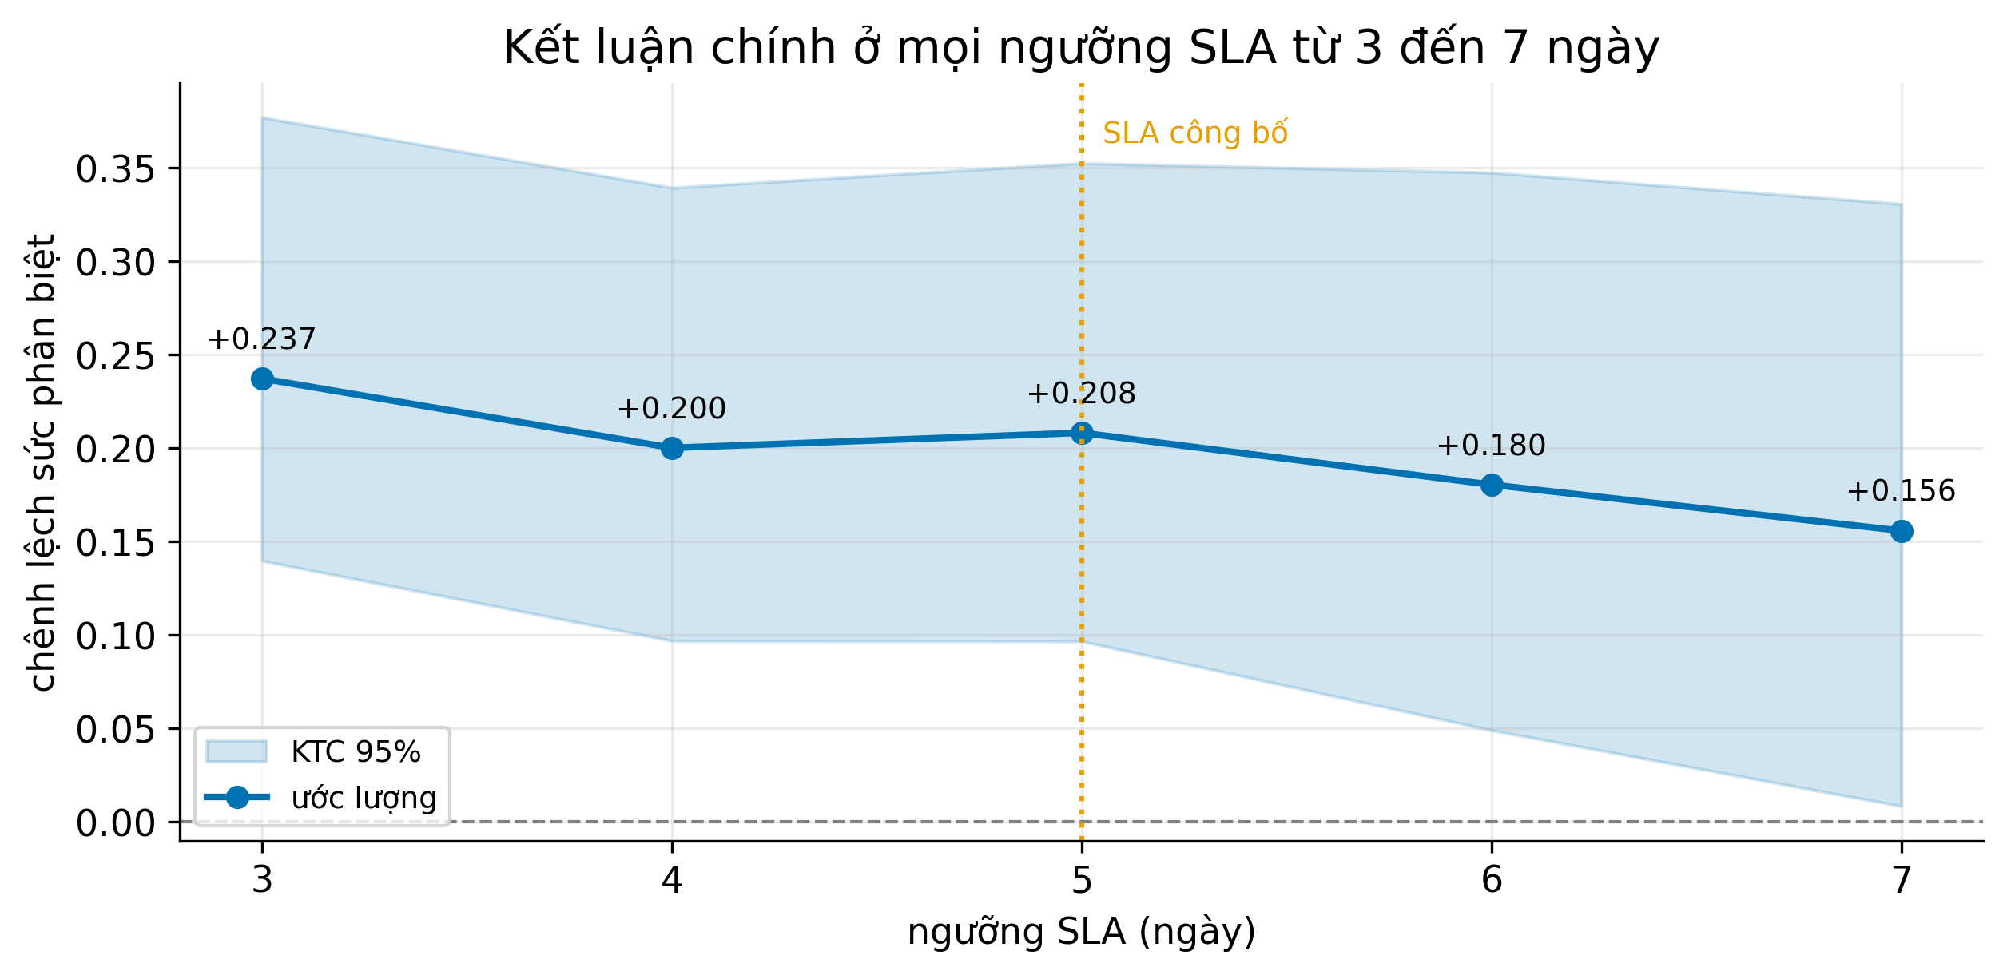
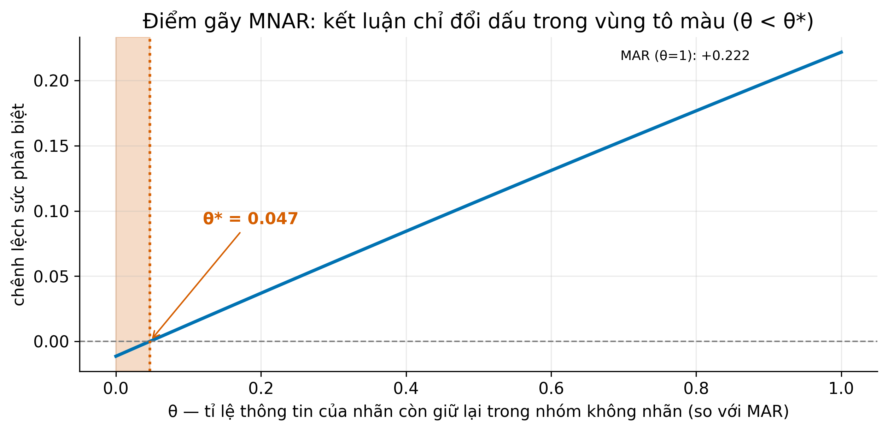
EVALUATION — CHỨNG MINH ĐÚNG: KẾT LUẬN CÓ ĐỨNG VỮNG?
28
Đổi ngưỡng SLA 3–7 ngày: dương ở mọi ngưỡng, KTC không chứa 0 (sát 0 ở 7 ngày)
74% review không nhãn (MNAR): chỉ đổi dấu nếu nhãn mất > 95% thông tin so với MAR
4/4
3–7 ngày
θ* = 0,047
ECE 0,003
số đã công bố tái lập
từ dữ liệu thô
kết luận dương ở
mọi ngưỡng SLA
điểm gãy MNAR —
giả định cực đoan
xác suất mô hình chốt
đáng tin
Nhóm không hỏi "mô hình đạt bao nhiêu điểm" — nhóm hỏi "bao nhiêu phần trăm con số đó là thật".
Cơ sở Khoa học Dữ liệu • SLA & Customer Experience
Business
Data Collection
Cleaning
EDA
Features
Modeling
Evaluation
Business Value
28
Notes:
Ngưỡng SLA: 5 ngày lấy từ SLA công bố của Tiki. Quét 3–7 ngày: kết luận dương ở mọi ngưỡng, KTC không chứa 0; ở 7 ngày cận dưới sát 0 (0,008) — nói thẳng giới hạn này.
MNAR: 74% review trong kỷ nguyên 2023+ không có nhãn. Chặn Manski không cần giả định thì quá rộng [0,5%; 75%]. Quét θ: θ = 1 là MAR, θ = 0 là nhãn không mang thông tin gì trong nhóm không nhãn. Kết luận chỉ đổi dấu khi θ < 0,047, tức nhãn khách mất hơn 95% thông tin — giả định cực đoan. Tự kiểm A3 tái lập đúng +0,2082.
Năm 2021: mọi review có nhãn nằm ở 2023+, nên bỏ 2021 không đổi kết luận — nhưng bỏ 2021 xoá ~60% ca vượt SLA mà mô hình cần. Chi tiết: notebooks/02_chung_minh.ipynb.

Slide 29
INSIGHTS — VÌ SAO CHỈ NHÌN SLA LÀ CHƯA ĐỦ?
29
1. SLA BINARY LÀM MẤT THÔNG TIN
1 ngày ───────── 4,9
│ SLA = 5 ngày │
5,1 ───────────── 10 ngày
Ngưỡng nhị phân làm mất một phần thông tin của Lead Time liên tục.
WITHIN SLA
BREACH
2. CUSTOMER SIGNAL BỔ SUNG THÔNG TIN
3. LOW RATING KHÔNG CHỈ LÀ DELIVERY
SLA Breach
1,09×
Mức giảm PR-AUC khi loại nhóm Feature
Lead Time
1,51×
Product History
−0,0103
Customer Delivery Status
1,51×
Customer History
−0,0071
Lead Time + Customer Status
2,52×
ΔPR-AUC (Lead Time + Status vs Lead Time): +0,0195 · 95% CI [+0,0109; +0,0342]
Delivery Features
−0,0013
SLA là một tín hiệu hữu ích, nhưng không đủ để mô tả toàn bộ trải nghiệm giao hàng và nguy cơ Low Rating.
Cơ sở Khoa học Dữ liệu • SLA & Customer Experience
Business
Data Collection
Cleaning
EDA
Features
Modeling
Evaluation
Business Value
29

Slide 30
BUSINESS VALUE — TỪ SLA ĐẾN GÓC NHÌN LẤY KHÁCH HÀNG LÀM TRUNG TÂM
30
1. KẾT LUẬN NGHIÊN CỨU
2. BUSINESS VALUE
• Median Lead Time 1,26 ngày, nhưng vẫn tồn tại nhóm giao rất chậm.
• SLA và cảm nhận khách hàng không phải lúc nào cũng đồng nhất.
• SLA Breach đơn lẻ chỉ đạt Lift 1,06× trong nhận diện Low Rating.
• Mô hình kết hợp nhiều Features cung cấp tín hiệu rủi ro tốt hơn SLA đơn lẻ.
SLA / LEAD TIME
CUSTOMER SIGNAL
RISK MODEL
Ưu tiên trường hợp rủi ro
Theo dõi vận hành
Lắng nghe trải nghiệm
↓
ĐÁNH GIÁ TRẢI NGHIỆM TOÀN DIỆN HƠN
Top 5% risk → 23,3% Low Rating
3. GIỚI HẠN & HƯỚNG PHÁT TRIỂN
Customer Delivery Status còn thiếu nhiều dữ liệu
SLA 5 ngày là ngưỡng chung, không phải promise từng đơn
Dữ liệu chỉ từ Tiki — chưa đại diện toàn thị trường
Hướng phát triển: mở rộng dữ liệu, cải thiện customer labels và kiểm chứng trên các nền tảng / dữ liệu khác.
SLA nên được xem là một tín hiệu vận hành quan trọng, nhưng cần kết hợp Lead Time, phản hồi khách hàng và mô hình rủi ro để đánh giá trải nghiệm giao hàng đầy đủ hơn.
Cơ sở Khoa học Dữ liệu • SLA & Customer Experience
Business
Data Collection
Cleaning
EDA
Features
Modeling
Evaluation
Business Value
30

